Slide 1
字符也疯狂
Notes:
本PPT模板部分元素使用了幻灯片母版制作。如果需要修改，点击-视图-幻灯片母版-修改；完成后关闭编辑母版即可。

Slide 2

Python编程如何展示个人名片呢？

Slide 3

目 录
01
字符
电子名片设计
02
03
思维拓展

Slide 4

1. 字符

Slide 5

1.1 转义字符
当需要在字符串中使用特殊字符时，如换行、回车符等， Python允许在字符串中使用转义字符进行转义。 Python中，转义字符以反斜杠字符“\”开头，后面跟着一定格式的字符来表示特定的含义，即反斜杠“\”是一个起转义作用的特殊字符。 Python的转义字符集如下表所示。

Slide 6
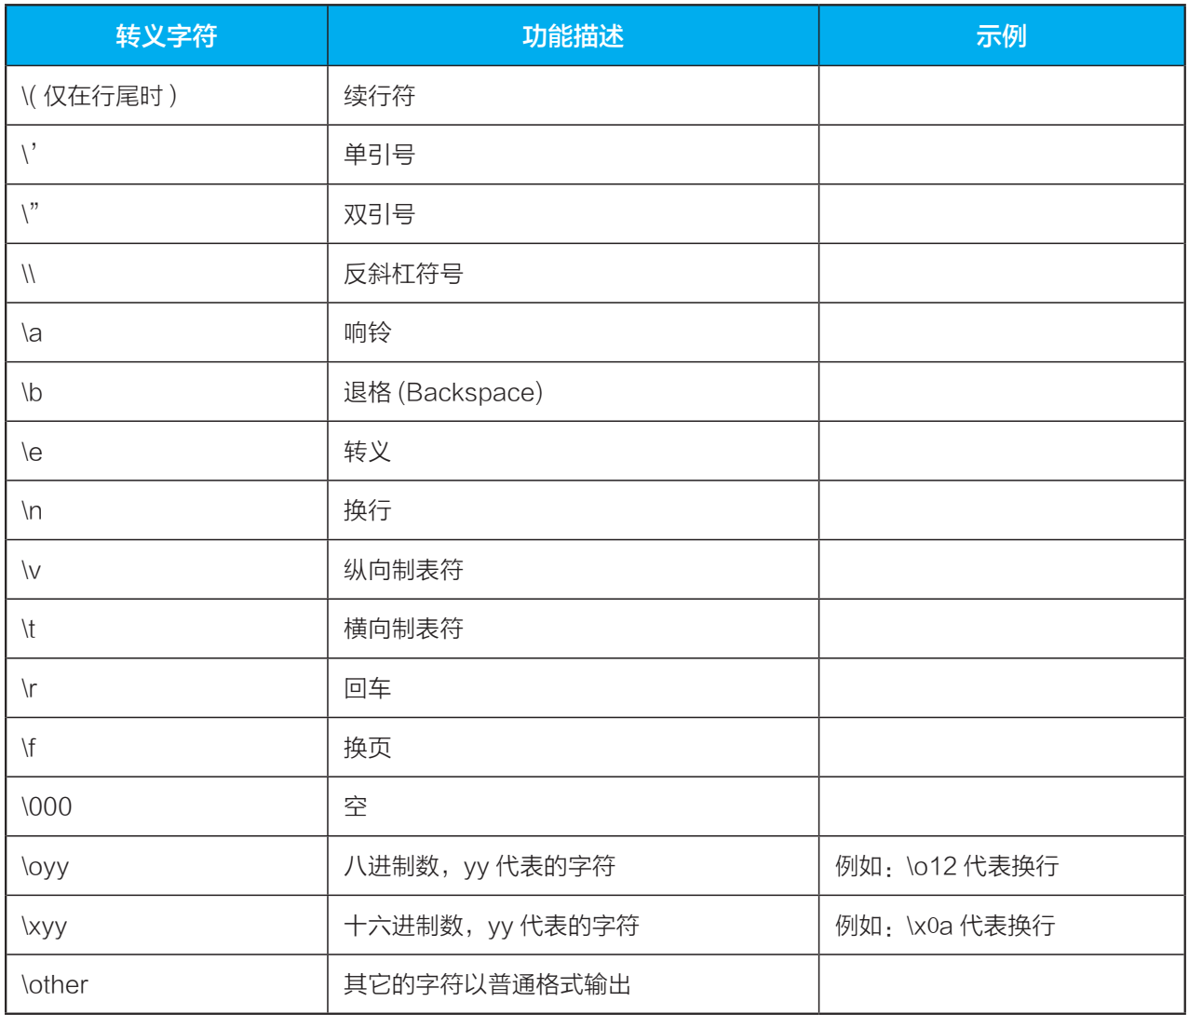
1.1 转义字符
表8-1 转义字符集

Slide 7

1.1 转义字符
反斜杠字符“\”是一个特殊字符，在字符串中表示转义，即该字符与后面相邻的一个字符共同组成了新的含义。例如， \n表示换行、 \\表示反斜杠、 \’表示单引号、 \”表示双引号、 \t表示制表符（ Tab）等
编程示例
运行结果

Slide 8
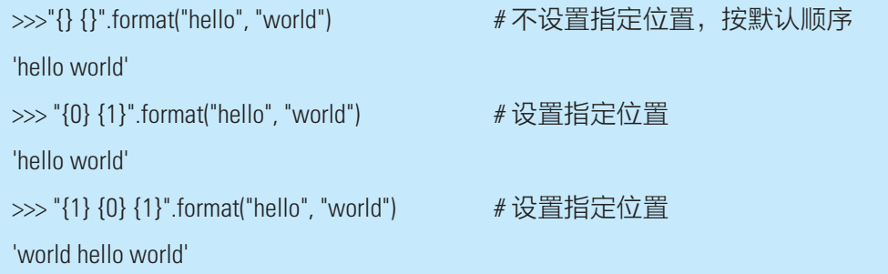
1.2 字符串的 format 格式化输出
在Python3.0以上版本中，新增了一种格式化字符串的函数str.format()，它增强了字符串格式化的功能。
（1） format()的基本语法
format()的基本语法是通过{}和：来代替以前的占位符%。 format()可以接受不限个数的参数，位置可以不按顺序。例如：
format()也可以设置参数，例如：

Slide 9
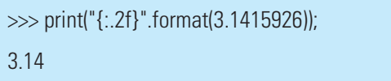
1.2 字符串的 format 格式化输出
（2） format()中特殊格式字符的使用
类似于占位符表达式， format()中也允许使用一些特殊字符来表示特定的字符串输出格式。常见的特殊格式定义有：
f/F 科学计数法格式
e/E 固定长度的浮点格式
% 使用固定长度浮点数显示百分数
d 十进制格式
例如，可以使用format()来格式化输出一个浮点数，语句如下：

Slide 10
1.2 字符串的 format 格式化输出
（3）格式化字符串常量（ f-string）
Python3.6开始，支持一种更简便的格式化字符串的方法，称为“Formatted StringLiterals”，主要目的是使格式化字符串的操作更加简便。 f-string在形式上是以 f 或 F修饰符引领的字符串（ f'xxx' 或 F'xxx'），以大括号 {} 标明被替换的字段，这种做法与format()函数的功能类似，但形式极为简洁，省去了format()的书写。

Slide 11
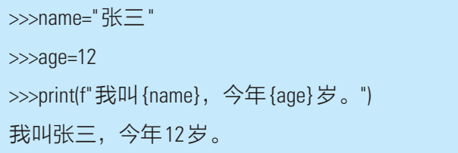
1.2 字符串的 format 格式化输出
（3）格式化字符串常量（ f-string）
可以看下面的示例：
可以看出， f-string语句在功能上不逊于传统的%-formatting语句和str.format()函数，性能也优于后面两者，特别是使用起来更加简洁明了，是值得推广的方法。

Slide 12
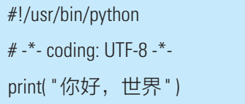
1.3 中文字符串
Python默认的编码格式是ASCII 格式，在没修改编码格式时无法正确打印汉字，程序运行时遇到中文信息时可能就会报错。解决方法是在程序文件的开头加入 # -*- coding:UTF-8 -*- 或 # coding=UTF-8 就行了。例如：
需要注意的是， # coding=UTF-8 的 = 号两边不要空格。 Python3.X以上版本中，已经支持UTF-8编码，可以正常解析中文，无须指定 UTF-8 编码。

Slide 13
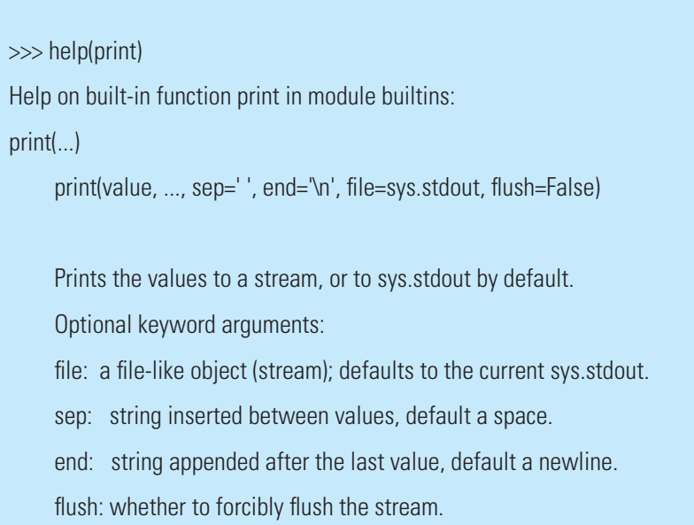

1.4 print() 的进一步应用
在IDLE的交互式环境下，通过 help(print)方法可以查询出print()的完整用法：

Slide 14
1.4 print() 的进一步应用
从返回的信息中可以知道各个参数的含义：
value -- 表示待输出的变量值。输出多个值时，需要用逗号“,”分隔。
sep -- 用来间隔多个变量值，默认值是一个空格。
end -- 用来设定结尾的方式。默认值是换行符 \n，也可以换成其他格式字符。
file -- 要写入的文件对象。
flush -- 输出是否被缓存通常决定于fi le参数，但如果fl ush 关键字参数为True，信息流会被强制刷新

Slide 15
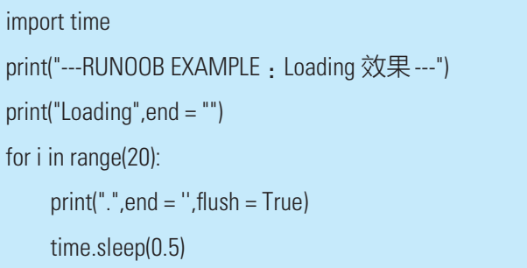
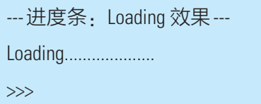
1.4 print() 的进一步应用
编程练习1：使用print()的fl ush参数生成一个模拟进度条进展的Loading效果
在IDLE编辑器中录入以下例程，观察执行结果
程序执行后，在IDLE交互式环境中可以观察到如下效果：

Slide 16
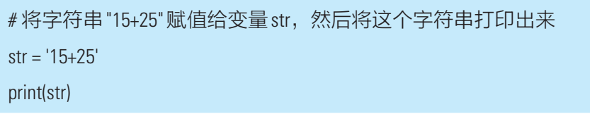

1.4 print() 的进一步应用
编程练习2：字符串类型处理，并打印输出
参考程序代码
程序运行结果如下：

Slide 17
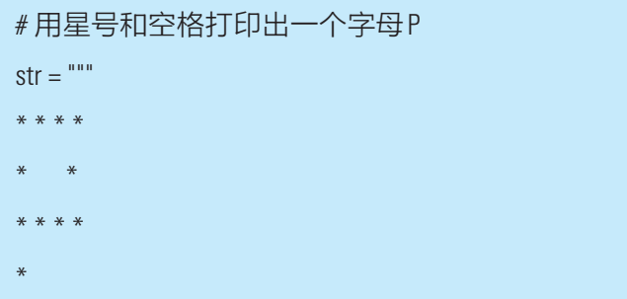

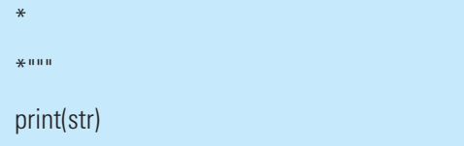
1.4 print() 的进一步应用
编程练习3：打印出字母P
参考程序代码
程序运行结果如下：

Slide 18
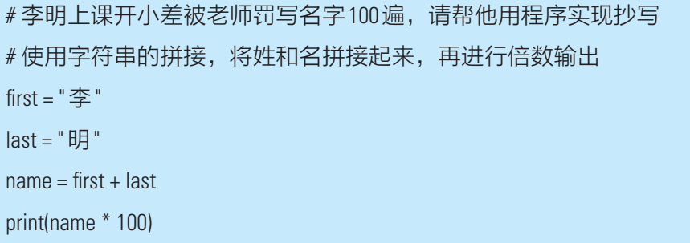
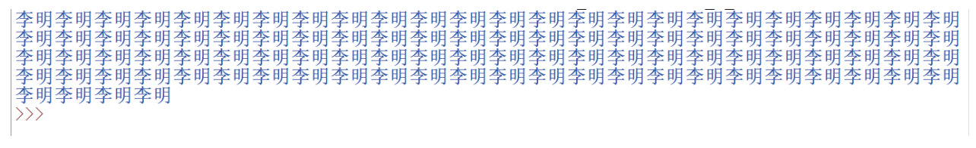
1.4 print() 的进一步应用
编程练习4：拼接字符串，倍数输出
参考程序代码
程序运行结果如下：

Slide 19
2. 电子名片设计

Slide 20
2. 电子名片设计
任务描述
小楷准备设计一个程序给小美生成一张电子名片，帮助小美做一个自我介绍，包括姓名、性别、爱好和特长，她喜欢花，擅长吉他，设一个程序，帮她做这个自我介绍。

Slide 21
2. 电子名片设计
任务分析
小美的电子名片中，文本信息可以直接使用print()函数输出。为了使小美的电子名片特殊突出，可以用一张字符图来表示其擅长吉他的特长。字符图主要使用“*、 |”等，先在编辑器中构成图，然后以跨行字符串的形式赋值给变量，最后由print()函数输出。

Slide 22
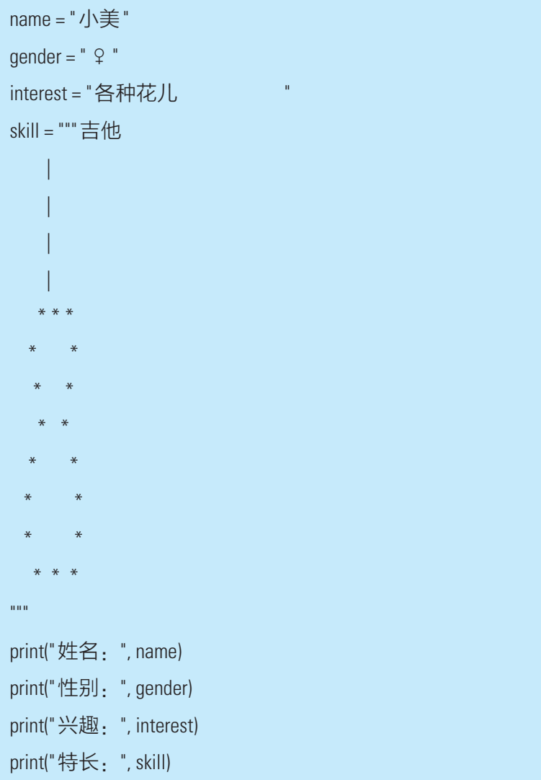
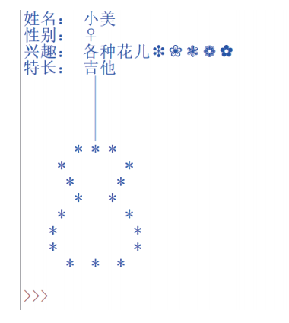
2. 电子名片设计
在IDLE中录入并运行的结果如下：
参考代码

Slide 23
3. 思维拓展

Slide 24

3.1 开源软件
开源软件（ Open Source Software）是指开放源代码软件。可以说，开源软件是一种软件发布模式，在特定的许可协议下，这类软件的源代码可以被任何人学习、修改和发布。一般的软件用户只能得到经过编译的二进制可执行文档，只有软件的作者才拥有软件程序的源代码。而开放源代码软件却是在开放源代码许可授权条件下发布的软件，允许软件用户自由使用及接触源代码，也允许用户自行修改、复制以及再分发软件。

Slide 25
3.1 开源软件
开源软件与免费软件不同。免费软件只是免费提供给用户使用，并不公开软件设计的源代码及技术文档。开源软件在发布的时候，是公开软件源代码的，以某种授权的方式允许用户更改和再发布。软件开源可以吸引更多人的参与，共同完善软件设计，推动软件的应用和发展。
1998年，“开放源代码促进会”（ Open Source Initiative Association）成立，开源软件运动形成热潮，大批程序员及爱好者参与其中，推动了Linux、 Android以及Python等著名开源软件系统走向实用。

Slide 26
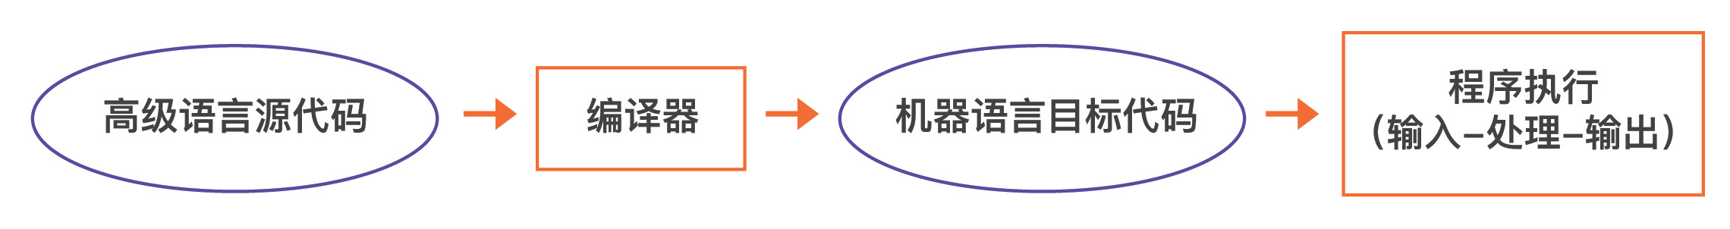
3.2 高级语言的编译和解释
（1）编译
编译是将源代码转换成目标代码的过程。在计算机中运行的目标代码是机器语言代码，编程语言开发及运行环境里自带有编译器，负责将编写好的高级语言源代码转换成目标代码。然后，计算机才能执行这个目标代码。高级语言程序的编译和执行过程如图所示。

Slide 27
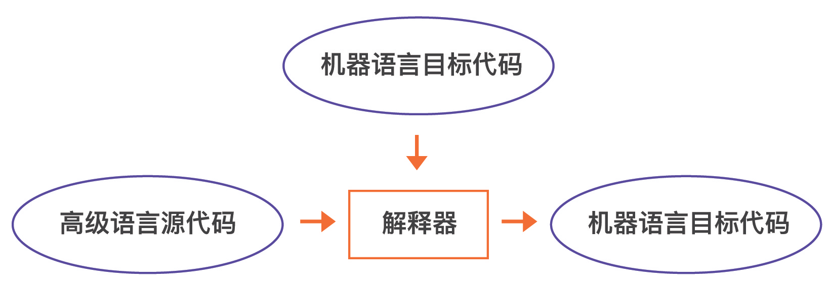
3.2 高级语言的编译和解释
（2）解释
解释就是将高级语言源代码逐行转换成目标代码并且同时逐行执行目标代码的过程。解释型编程语言开发及运行环境里自带有解释器，负责将编写好的高级语言源代码转换成目标代码。解释器在执行目标代码的同时，可以接收数据输入，并可以将执行的结果输出到计算机终端。高级语言程序的解释和执行过程如图所示。

Slide 28

小结
字符
转义字符、格式化输出、中文字符串
电子名片设计

Slide 29
笛卡尔心形曲线字符图
1650年，在斯德哥尔摩的街头，笛卡尔邂逅了瑞典公主克里斯汀。最终，笛卡尔给克里斯汀留下一条爱心曲线后，便永远地离开了这个世界。笛卡尔的爱情故事感动了世人，爱心曲线的公式被很多人牢牢记住了： (x2+y2–1)3–x2y3=0。如今，爱心曲线的绘制成为了程序员练手的科目，如图所示。

Slide 30
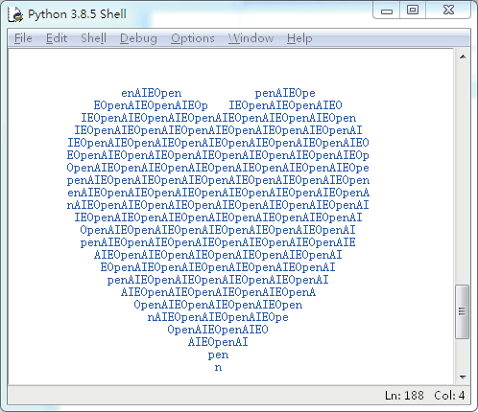
课后作业
请根据爱心曲线公式，尽量利用print()的格式输出方法，实现爱心曲线图案的绘制。可以考虑用班主任的名字作为输出字符串，构造爱心图案，作为教师节给老师的礼物。

